Slide 1

Teachable
Machine

Slide 2
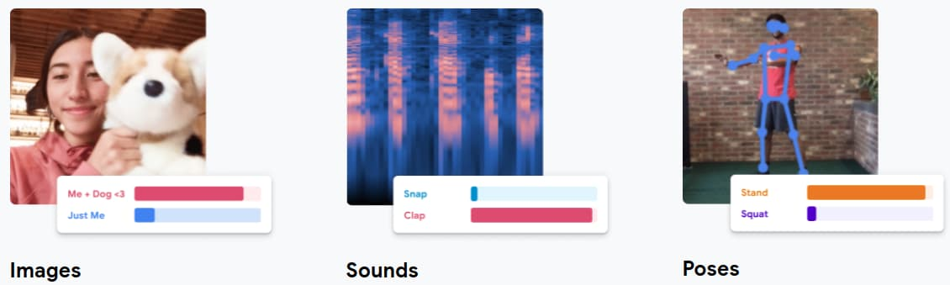
Teachable Machine
Herramienta web para construir modelos de aprendizaje automático

Slide 3
Construir un modelo?
En la fase de entrenamiento...
1) Aportas datos ( imágenes / sonidos / poses )
2) Indicas la categoría de los datos
3) Se entrena el modelo ( ajuste de curva )
4) Se obtiene un fichero del modelo que contiene los resultados del entrenamiento

Slide 4
Aprendizaje por transferencia
En vez de aprender de cero, Teachable Machine usa “Aprendizaje por transferencia”
El modelo está previamente entrenado con muchos datos antes de empezar ( imágenes, sonidos y poses)
Lo que ha aprendido antes le ayuda a aprender los nuevos datos más rápido
Imagina algo así...
  Una persona a la que se le ha entrenado a reconocer diferentes modelos de coches puede utilizar su aprendizaje para reconocer camiones.

Slide 5
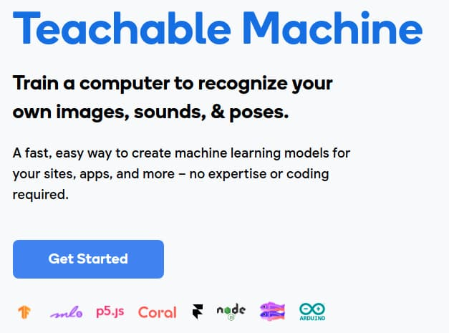
Teachable Machine
Abre https://teachablemachine.withgoogle.com
Haz click en “Get Started”

Slide 6
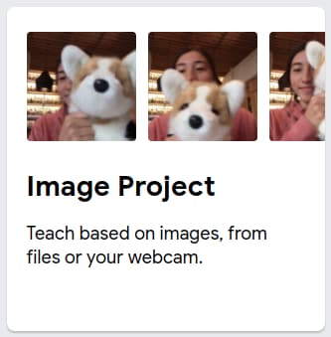
Teachable Machine
Empezaremos con un proyecto de imagen

Slide 7
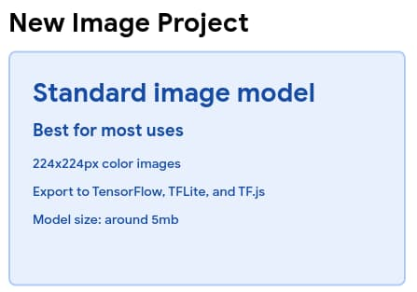
Teachable Machine
Usa un “Standard image model”
El “Embedded model” es más pequeño, y es mejor para ser usado en un microcontrolador, pero es menos exacto

Slide 8
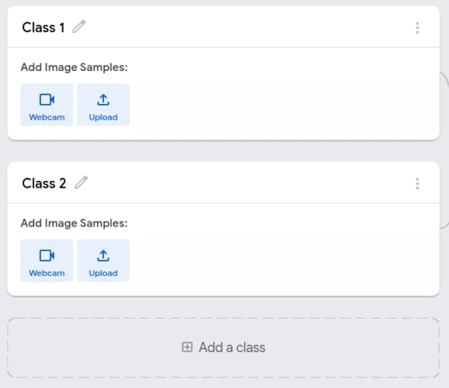
Teachable Machine
Añade dos clases (ej: Pirata y Ninja)
Añade más clases si quieres(ej: Pirata, Ninja, Vikingo)

Slide 9
Teachable Machine
Abre la Webcam
Pon un objeto para tu primera clase a la vista de la cámara, haz click o aprieta el botón “Record”.

Slide 10
Teachable Machine
Repite para las otras clases

Slide 11
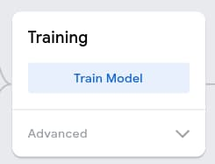
Teachable Machine
Entrena el modelo
Esto puede tomar un poco en completar

Slide 12
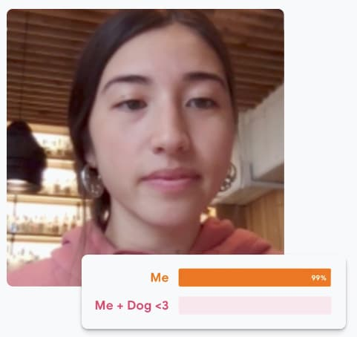
Teachable Machine
Prueba el modelo en la previsualización
Comprueba que funcione bien

Slide 13
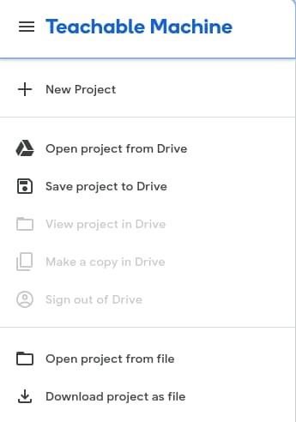
Teachable Machine
Graba tu proyecto
  A Google Drive...
  ...o descarga a tu ordenador

Slide 14

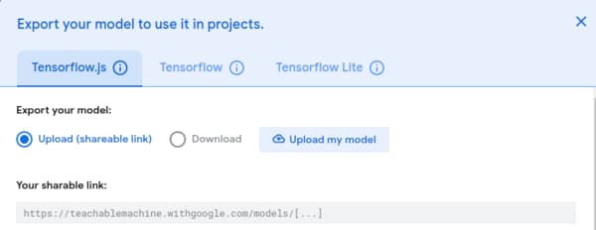
Teachable Machine
Exporta tu modelo...
...y súbelo como un enlace compartido
Copia el enlace

Slide 15
Consejos
1) Crea una clase “Nada”
  Ejemplo: para diferencias entre un gato y un perro, tu necesitas 3 clases: “Gato”, “Perro” y “Nada”.
2) Captura muchas imágenes, haciendo ligeros cambios de posición, distancia y rotación cada vez.
  Esto le enseña al modelo a reconocer el objeto en cualquier orientación

Slide 16
Consejos
3) Aumenta el parámetro “Epochs”
  Haz click en “Avanced” dentro de “Training”. Esto puede aumentar el tiempo de entrenamiento.
4) Captura todos los lados
  A diferencia de un humano, la IA no puede saber como son los otros lados de un objeto.

Slide 17
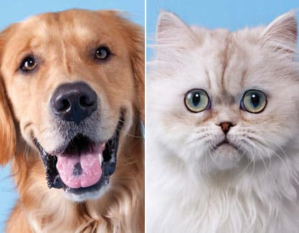
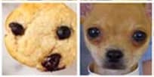
Consejos
5) Elige tus objetos sabiamente...
  Algunos objetos son más fáciles de diferenciar que otros
Fácil
Difícil

Slide 18
Consejos
6) Captura en diferentes fondos...
  Capturar imágenes en diferentes fondos enseña a la IS que el fondo no es importante.
7) ...o corrije el fondo
  Para prevenir que el fondo de los objetos interfiera puedes poner la camara de forma que no haya nada en el fondo.

Slide 19
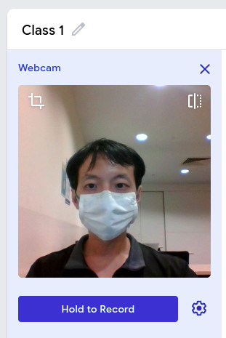
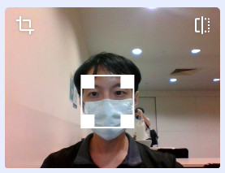

Consejos
8) Recorta la imagen
  Útil cuando el objeto de interés solo ocupa una pequeña parte de la visión de la cámara.

Slide 20
Que hacer con el modelo?
Puede ser cargado con cualquier programa que use la librería Tensorflow
Lenguajes: Python, Javascript, etc.
También desde https://stretch3.github.io con las extensiones TM2Scratch o TMPose2Scratch

Slide 21

Created by A Posteriori LLP
Visit http://aposteriori.com.sg/ for more tips and tutorials
This work is licensed under a Creative Commons Attribution-ShareAlike 4.0 International License.
Some vector art created by freepik - www.freepik.com

